Slide 1
Украшаем посуду узором с растительными элементами

Slide 2
Посуда – обобщённое название предметов, используемых для приготовления, приёма
и хранения пищи.
В наше время существует много различных украшений на посуде.
Мы рассмотрим растительные
элементы для украшения.

Slide 3
Как же можно
украсить посуду?

Slide 4
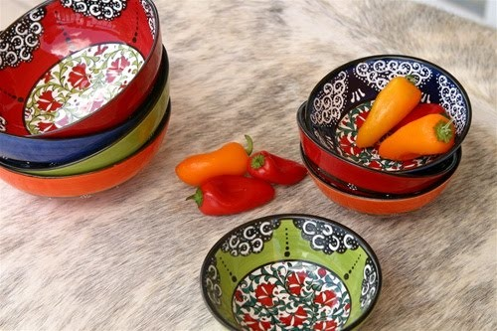

Slide 5
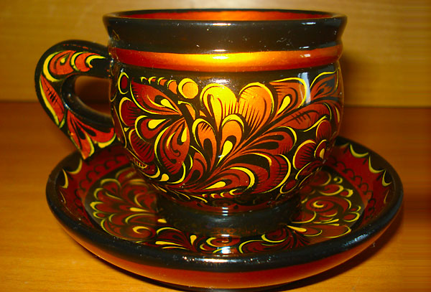

Slide 6
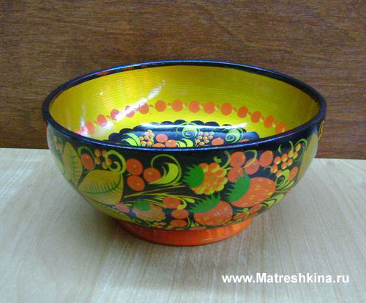

Slide 7
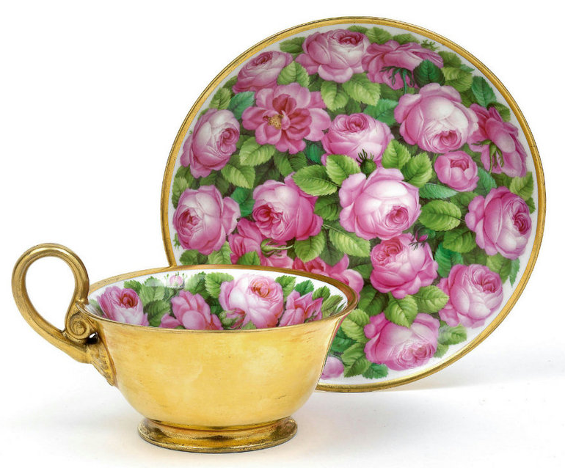

Slide 8
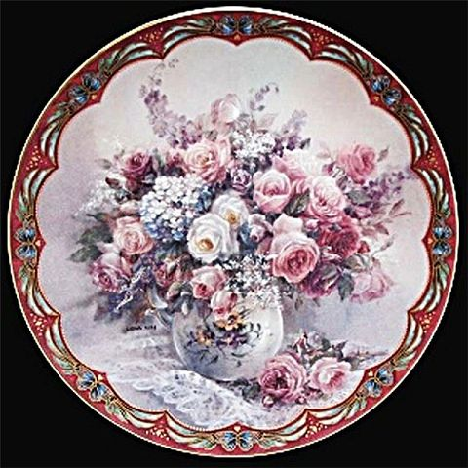

Slide 9
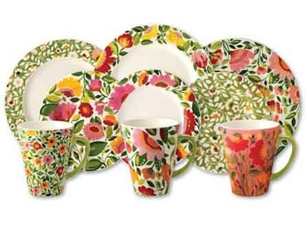

Slide 10
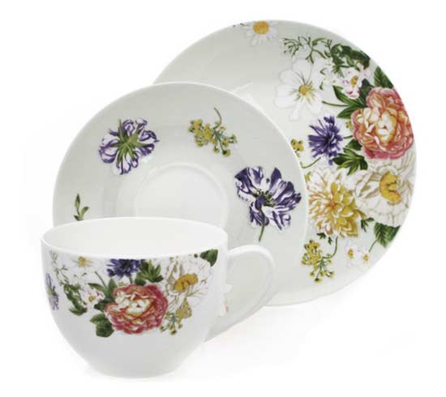

Slide 11
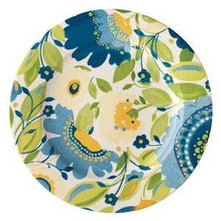

Slide 12
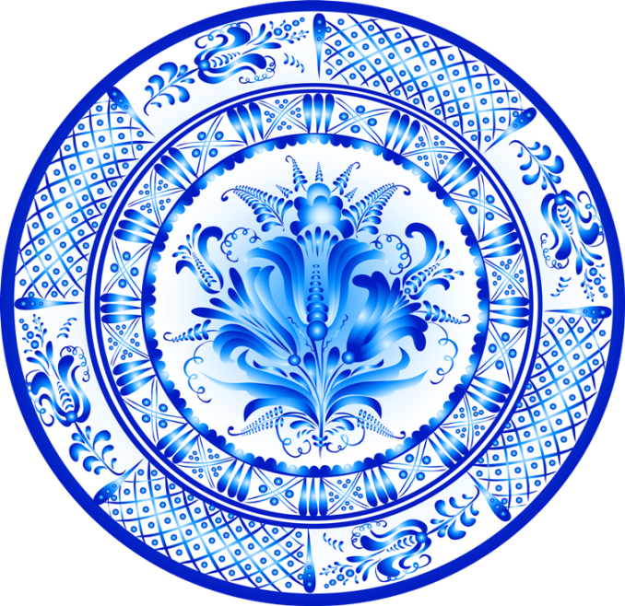

Slide 13
Рассмотрим элементы
для украшения посуды.

Slide 14
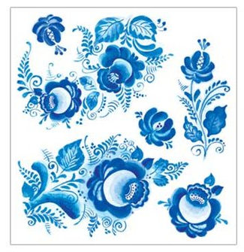

Slide 28
Презентацию подготовила
учитель СП №2 ГБОУ СОШ №771
Гринева Елена Викторовна

